Slide 1
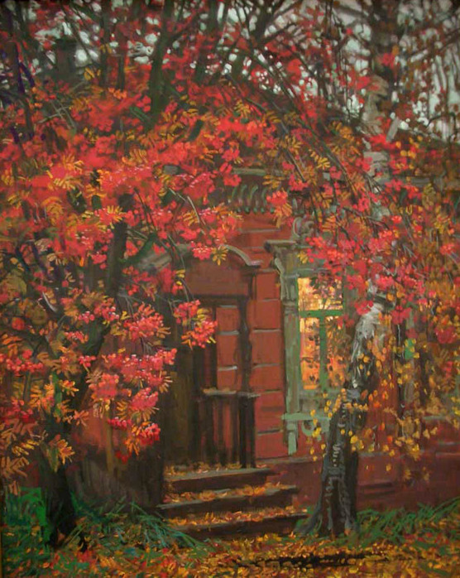
Презентация
к учебно-исследовательской работе
«Знай и люби родную природу.
Рябина»
Шайдурова Валентина Федоровна
Учитель английского языка
ГБОУ «Школа №106»
Санкт-Петербург

Slide 3
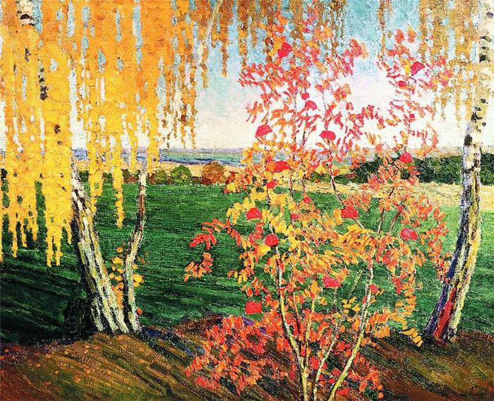

Slide 4
Содержание
Подготовка к исследовательской работе
Исследовательская работа
Дидактические и подвижные игры
Творческая работа

Slide 5
Интересные факты о рябине
В России в прошлом веке существовал обычай
при закладке нового дома сажать рядом молодую рябинку.
Рябинка должна была оберегать дом
от всяческих козней злых духов.
Северные народы отводили рябине роль прорицательницы.
Сравнивали ее с молодой, красивой, часто, грустной девушкой.

Slide 6
Беседа по принципу трех вопросов:
- что мы знаем о рябине?
- что мы хотим узнать о ней?
- как это сделать?

Slide 7
Рябина
Ирина Токмакова
Красненькую ягоду Мне дала рябина. Думал я, что сладкую, А она - как хина. То ли эта ягодка Просто недозрела, То ль рябина хитрая Подшутить хотела?

Slide 8
Народные приметы Рябина зацветает — пора сеять лен.
Рябина цветет рясно — много овса будет.
Хорошо рябина цветет — к урожаю льна.

Slide 9
Народные приметы
Поздний расцвет рябины — к долгой осени. Если уродится рябина — рожь будет хороша. В лесу много рябины — осень будет дождливой,
если мало — сухой.

Slide 10
Загадки о рябине Платье потерялось, а пуговки остались. *** Под ярусом, ярусом висит зипун с красным гарусом. *** Висят на ветке подружки, Прижавшись тесно друг к дружке.

Slide 11
Весною зеленела, Летом загорала, Осенью надела Красные кораллы. *** Ягоды не сладость, Зато глазу радость И садам украшенье, А друзьям угощенье.

Slide 12
Осень в сад к нам пришла, Красный факел зажгла. Здесь дрозды, скворцы снуют. И, галдя, его клюют. *** В сенокос – горька, А в мороз – сладка, Что за ягодка?

Slide 13
Цветки – пчёлам и шмелям, Плоды – сойкам и дроздам, А кудрявой ветке – Место у беседки.

Slide 14
Рассмотрите рябину. Из каких частей она состоит?
Рассмотрите лист. Сколько лепестков на листе?
Рассмотрите соцветие рябины.
Какого цвета? Сколько цветочков?
Рассмотрите плоды рябины. Попробуйте на вкус.
Задания для исследования:

Slide 15
Творческие работы
- сочинение сказок, рассказов о рябине
- рисование картинок
- выполнение проектных работ

Slide 16
Настольные игры
«Лиственные деревья»
«Что растет в лесу»
«Лесная поляна»

Slide 17
http://www.playroom.ru/content/view/533/18
http://pesni.retroportal.ru/np3/18.shtml
Источники

